Slide 1

So sánh rừng mưa nhiệt đới và rừng nhiệt đới gió mùa qua bảng dưới đây. Rừng Việt Nam chủ yếu thuộc kiểu rừng nào?
Tiêu chí
Rừng mưa nhiệt đới
Rừng nhiệt đới gió mùa
Điều kiện phát triển
Mưa nhiều quanh năm
Mùa mưa và mùa khô rõ rệt
Lưu vực sông A-ma-dôn và sông Công-gô.
- Một phần Đông Nam Á
Phân bố
Đông Nam Á, Đông Ấn Độ,...
Đặc điểm rừng
- Cây rụng lá vào mùa khô.
- Cây thấp hơn và ít tầng tán.
- Rừng rậm rạp, có 4 - 5 tầng

Slide 2
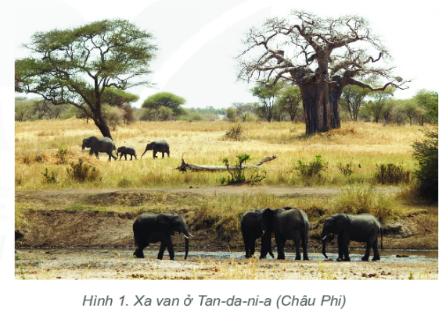
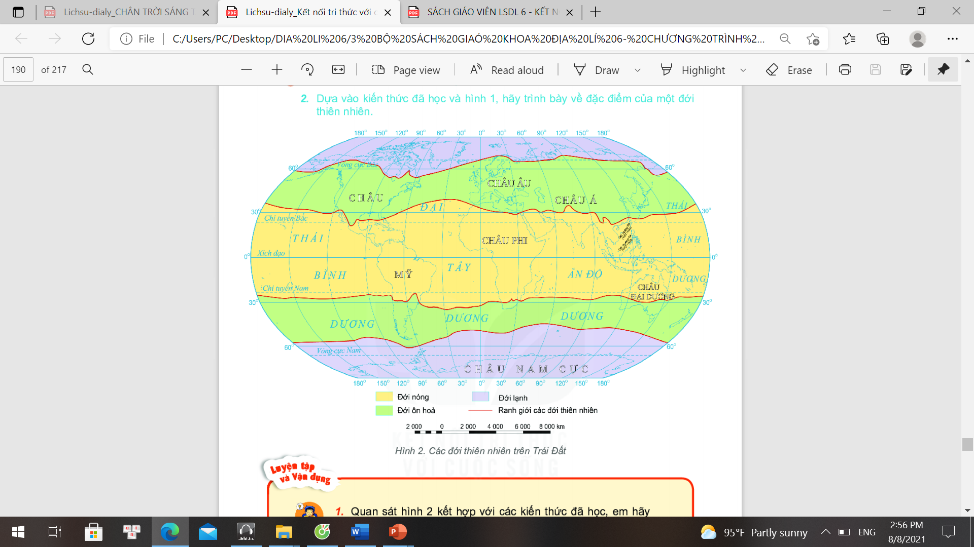
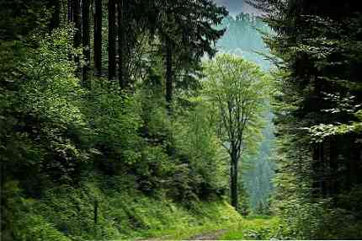
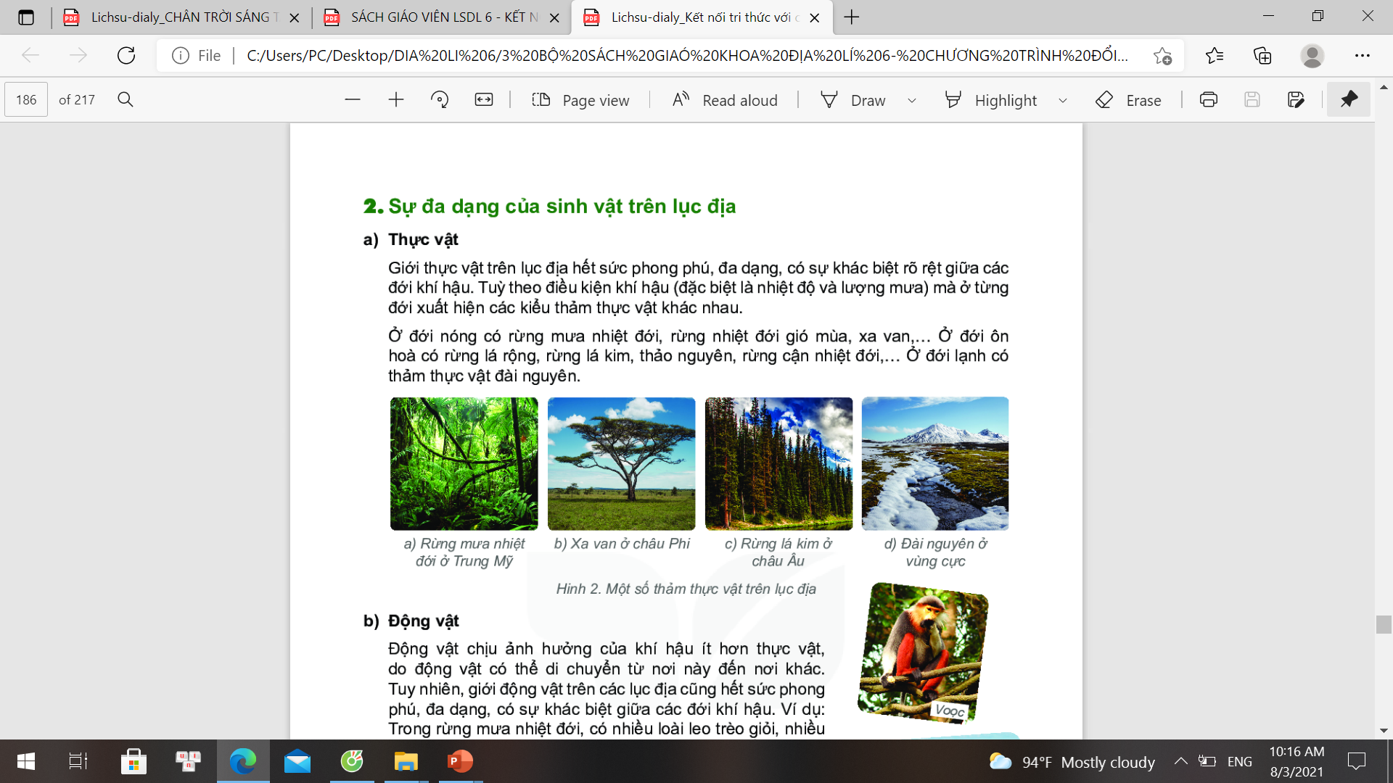
TIẾT – BÀI 25.
SỰ PHÂN BỐ CÁC ĐỚI THIÊN NHIÊN
TRÊN TRÁI ĐẤT

Slide 3


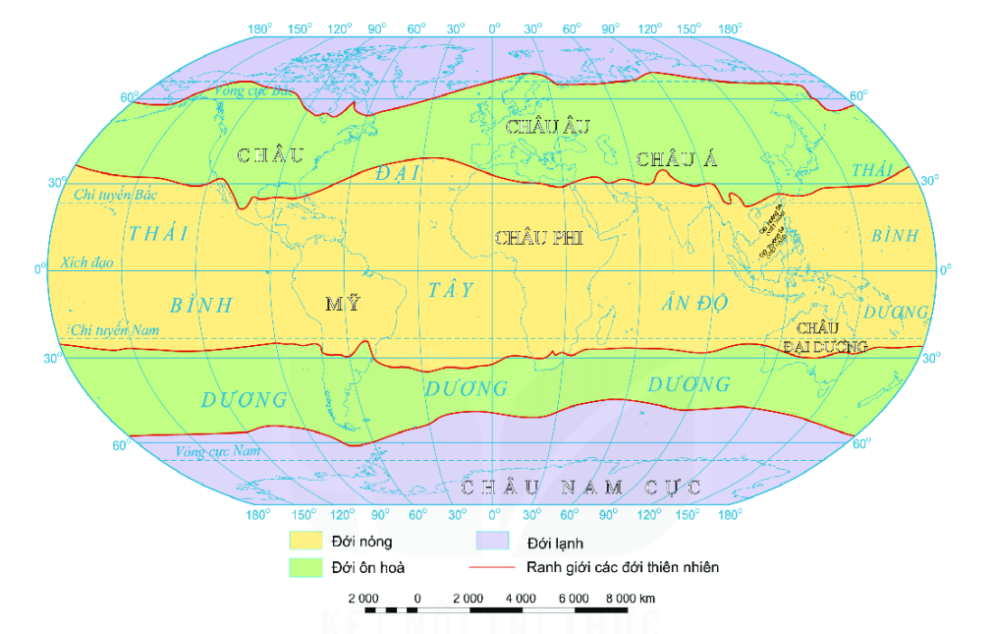
TIẾT - BÀI 25. SỰ PHÂN BỐ CÁC ĐỚI THIÊN NHIÊN
TRÊN TRÁI ĐẤT
   
Xác định trên bản đồ các đới thiên nhiên trên thế giới?
H.2. Các đới thiên nhiên trên Trái Đất

Slide 4
THẢO LUẬN NHÓM
Tìm hiểu đặc điểm các đới thiên nhiên trên Trái Đất
Nhóm 1,3
Nhóm 2,5
Nhóm 3,6
Đặc điểm | Đới nóng | 2 đới ôn hòa | 2 đới lạnh
Phạm vi
Khí hậu
Thực vật,
động vật

Slide 5
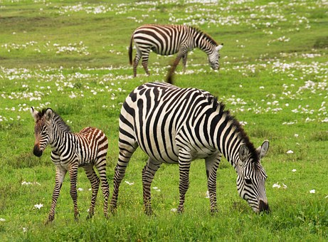
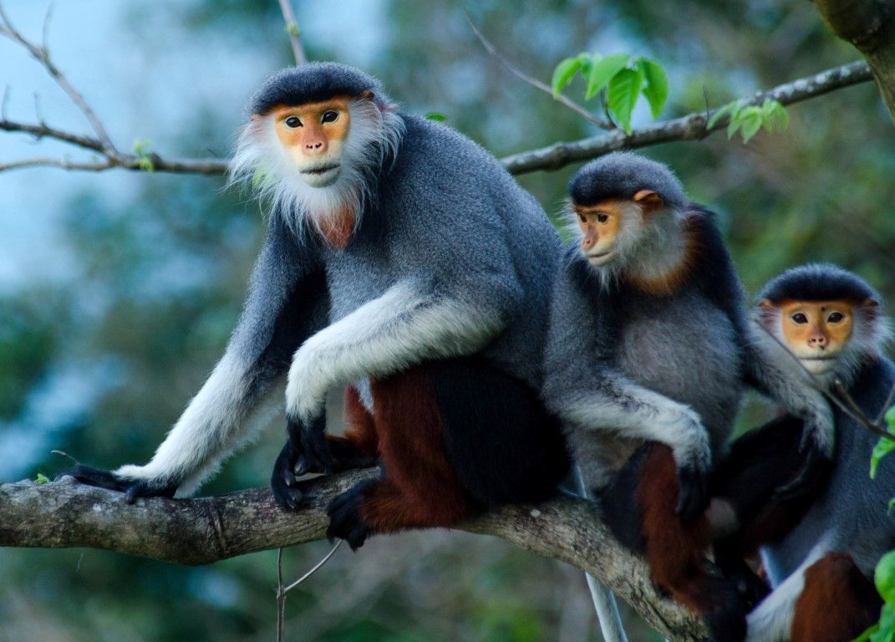
TIẾT - BÀI 25. SỰ PHÂN BỐ CÁC ĐỚI THIÊN NHIÊN
TRÊN TRÁI ĐẤT
   
Đặc điểm các đới thiên nhiên trên Trái Đất
Đặc điểm | Đới nóng | 2 đới ôn hòa | 2 đới lạnh
Phạm vi
Khí hậu
Nằm giữa hai đường chí tuyến
Nhiệt độ cao và lượng mưa lớn.
Ngựa vằn
Thực vật,
động vật
- Rừng nhiệt đới.
- Thực, động vật đa dạng.
Voọc

Slide 6
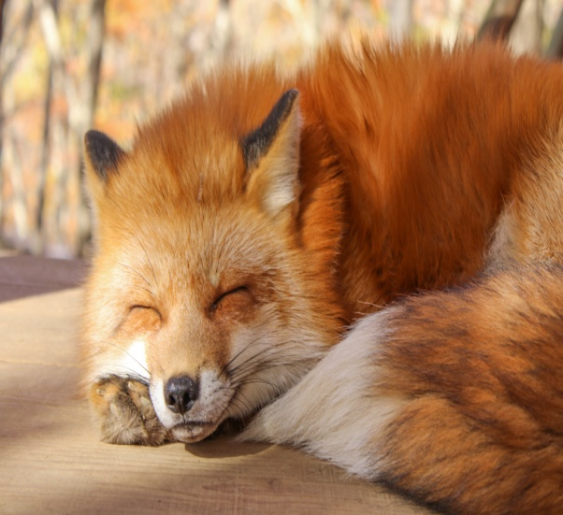
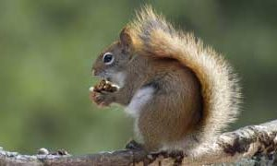
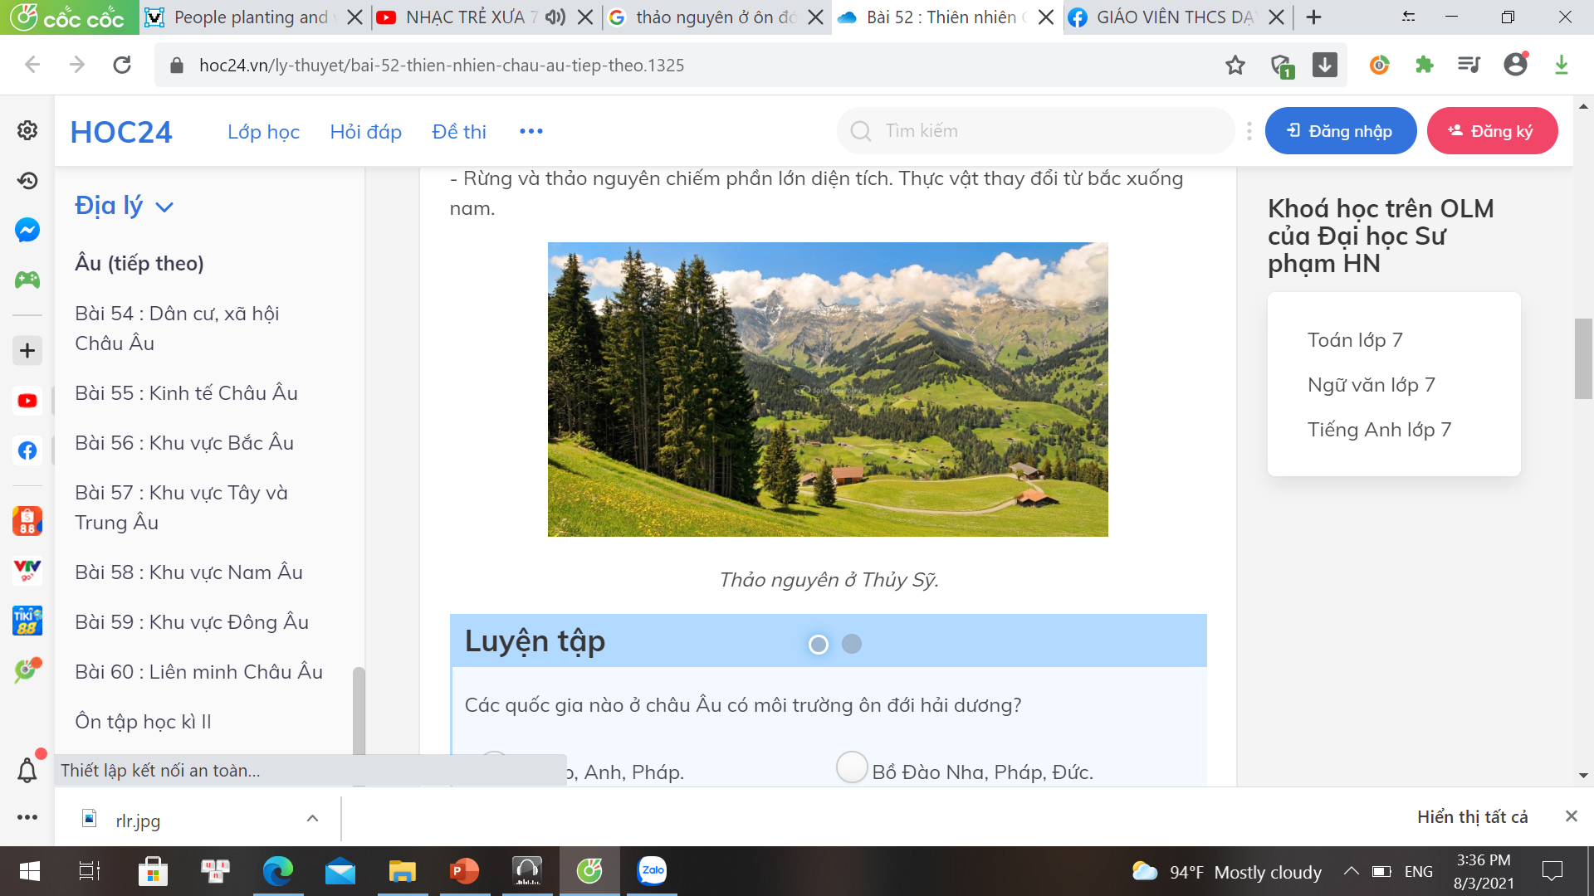
TIẾT - BÀI 25. SỰ PHÂN BỐ CÁC ĐỚI THIÊN NHIÊN
TRÊN TRÁI ĐẤT
   
Đặc điểm các đới thiên nhiên trên Trái Đất
Đặc điểm | 2 đới ôn hòa | Đới nóng | 2 đới lạnh
Phạm vi
Khí hậu
Rừng lá kim
Từ hai chí tuyến về hai vòng cực
Cáo
Mang tính
trung gian.
Thảo nguyên
Thực vật,
động vật
Thiên nhiên thay đổi rõ rệt.
- Sinh vật đa dạng.
Sóc

Slide 7
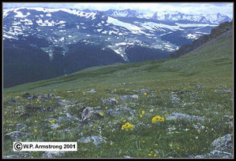
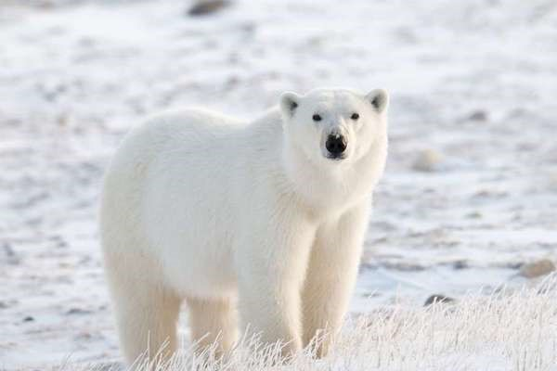
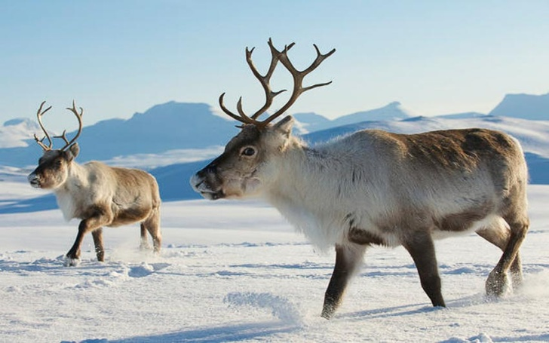
TIẾT - BÀI 25. SỰ PHÂN BỐ CÁC ĐỚI THIÊN NHIÊN
TRÊN TRÁI ĐẤT
   
Đặc điểm các đới thiên nhiên trên Trái Đất
Đặc điểm | 2 đới lạnh | Đới nóng | 2 đới ôn hòa
Phạm vi
Khí hậu
Đài nguyên vùng cực
Từ hai vòng cực
về hai cực
Vô cùng khắc nghiệt.
Đồng rêu
Gấu trắng
Thực vật,
động vật
Thực vật thấp lùn.
- Động vật: gấu trắng, chim cánh cụt...
Tuần lộc

Slide 8
TIẾT - BÀI 25. SỰ PHÂN BỐ CÁC ĐỚI THIÊN NHIÊN
TRÊN TRÁI ĐẤT
   
Đặc điểm các đới thiên nhiên trên Trái Đất
Đặc điểm | Đới nóng | 2 đới ôn hòa | 2 đới lạnh
Phạm vi
Khí hậu
Nằm giữa hai đường chí tuyến
Từ hai chí tuyến về hai vòng cực
Từ hai vòng cực
về hai cực
Nhiệt độ cao và lượng mưa lớn.
Mang tính
trung gian.
Vô cùng
khắc nghiệt.
- Rừng nhiệt đới.
- Sinh vật rất đa dạng.
Thiên nhiên thay đổi rõ rệt.
- Sinh vật đa dạng.
Thực vật thấp lùn.
- Động vật: gấu trắng, chim cánh cụt...
Thực vật,
động vật

Slide 9
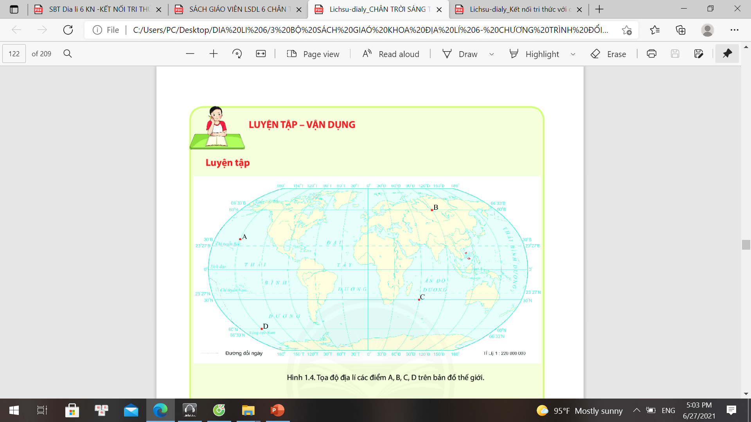
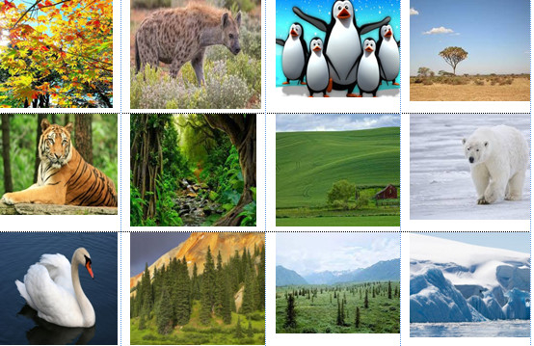
LUY ỆN TẬP
*HS khai thác thông tin SGK, GV chia lớp thành 4 đội chơi thực hiện nhiệm vụ sau:
Yêu cầu:
+ Trong 5 phút, các đội chơi ghép và dán hình ảnh phù hợp vói 3 đới thiên nhiên.
+ Cử đại diện của đội lên bảng thuyết trình về nội dung bài tập của đội mình.

Slide 10
1
Ôn tập lại bài đã học
VỀ NHÀ
2
Hoàn thành bài tập SGK
3
Chuẩn bị bài 26. Thực hành: Tìm hiểu môi
trường tự nhiên địa phương

